Slide 1

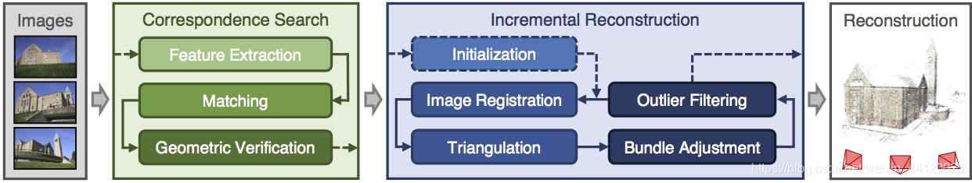
ARTIFICIAL INTELLIGENCE
稀疏重建 sfm算法

Slide 2
ARTIFICIAL INTELLIGENCE
稀疏重建 增量式sfm vs 全局式sfm
全局式：
先对所有的图像计算匹配关系、进行三角化生成三维点、通过pnp估计出位姿，然后用BA（Bundle Adjustment）进行一个整体的优化。
效率高、鲁棒性差
增量式：
一边三角化和pnp，一边进行局部BA。
效率低，鲁棒性强

Slide 3
ARTIFICIAL INTELLIGENCE
稀疏重建 sfm算法

Slide 4
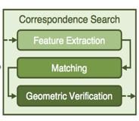
ARTIFICIAL INTELLIGENCE
模块1 Correspondence Search 计算符合特征的图片
Feature Extraction：
SIFT特征提取算法去提取图像特征
Matching：
Kd-tree计算两张图片特征点之间的欧式距离进行特征点的匹配，从而找到特征点匹配个数达到要求的图像对
Geometric Verification：
计算对极几何，估计F矩阵并通过ransac算法验证并优化改善匹配对

Slide 5
ARTIFICIAL INTELLIGENCE
Step1 特征检测
SIFT描述子：
1. 具有尺度和旋转不变性；
2. 其鲁棒性较强，适合用来提取尺度变换和旋转角度的各种图片特征点信息；
3. 其准确性强，在这种离线算法不需要考虑时间成本的情况下也较有优势。

Slide 6
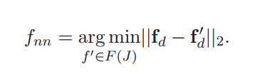
ARTIFICIAL INTELLIGENCE
Step2 特征匹配
Kd-Tree：
计算最近邻匹配。
用Fd表示图像周围的特征点。对于每一个图像对I和J，考虑对每一个特征f ∈ F (I)找到最近邻的特征向量fnn ∈ F (J):

Slide 7
ARTIFICIAL INTELLIGENCE
Step3 几何验证
形成轨迹：
1. 如果两个图片之间的特征点匹配数不少于16个即为初选图像对。
2. 当所有的两两匹配图像对被确定以后，就可以考虑把多个图像中都出现的共同特征匹配点连接起来，就能形成轨迹了。
例如，特征f1 ∈ F (I1)匹配特征f2 ∈ F (I2)，f2匹配特征f3 ∈ F (I3) ,这些特征就可以形成一个轨迹{f1, f2, f3}。然后利用宽度优先搜索BFS去找到每个特征点在所有图像对中的完整轨迹。
3. 符合的轨迹都找到后，就构造图像连接图，包含每个图像的节点，和有共同轨迹的图像边缘。输出为scene graph作为sfm输入

Slide 8
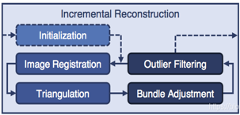
ARTIFICIAL INTELLIGENCE
模块2 sfm
Initialization：
选取有足够多的匹配点和足够远的相机中心的图像对
Image Registration：
加入新的最佳匹配图像进行pnp估计该位姿
Triangulation：
通过两张图象的三角化生成三维点
Bundle Adjustment：
对所有已生成的三维点和已估计出的位姿进行ba优化，最小化投影误差

Slide 9
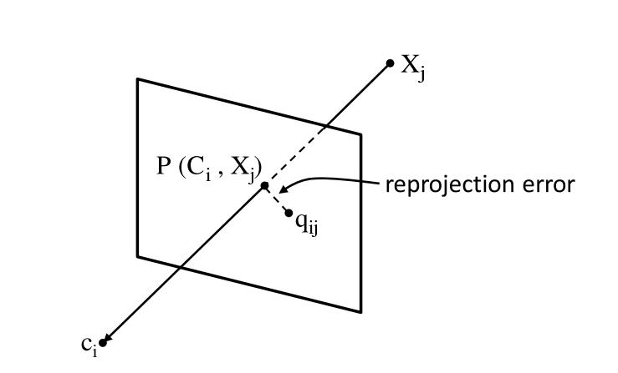
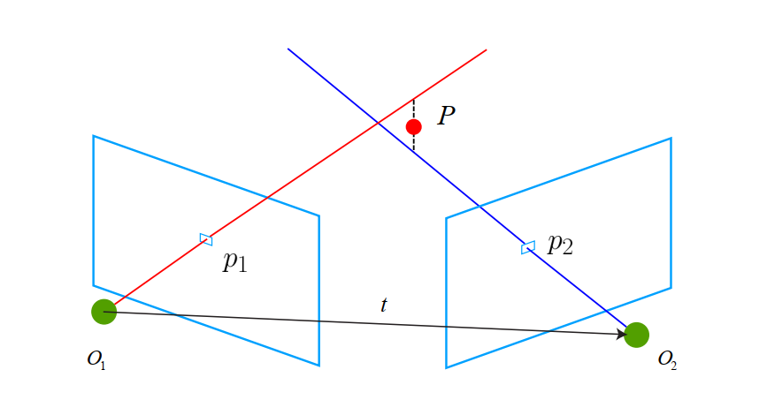
ARTIFICIAL INTELLIGENCE
投影误差

Slide 10
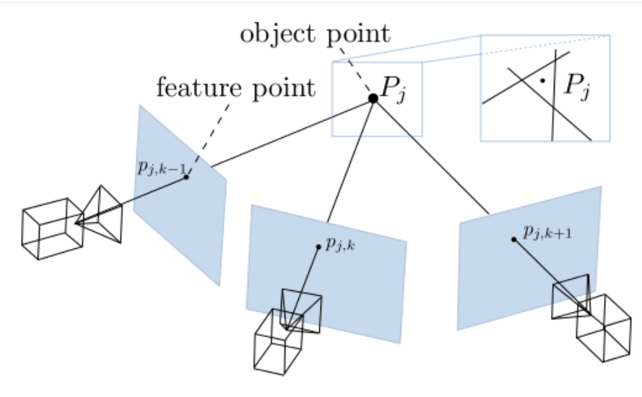
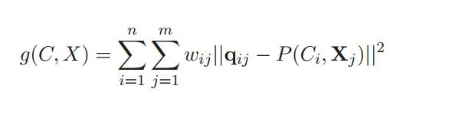
ARTIFICIAL INTELLIGENCE
Bundle Adjustment

Slide 11
ARTIFICIAL INTELLIGENCE
模块2 sfm
Initialization：
选取有足够多的匹配点和足够远的相机中心的图像对
Image Registration：
加入新的最佳匹配图像进行pnp估计该位姿
Triangulation：
通过两张图象的三角化生成三维点
Bundle Adjustment：
对所有已生成的三维点和已估计出的位姿进行ba优化，最小化投影误差

Slide 12
ARTIFICIAL INTELLIGENCE
模块2 sfm
初始化后是一个循环，每次新加入一张图像，
每次循环包括如下四步：
1. 获取下一最佳匹配图像（correspondence search里给出）
2. 对新加入的最佳匹配图像进行pnp估计该位姿
3. 对新加入的图像进行三角化
4. 三角化后对所有已生成的三维点和已估计出的位姿进行ba优化

